Slide 1
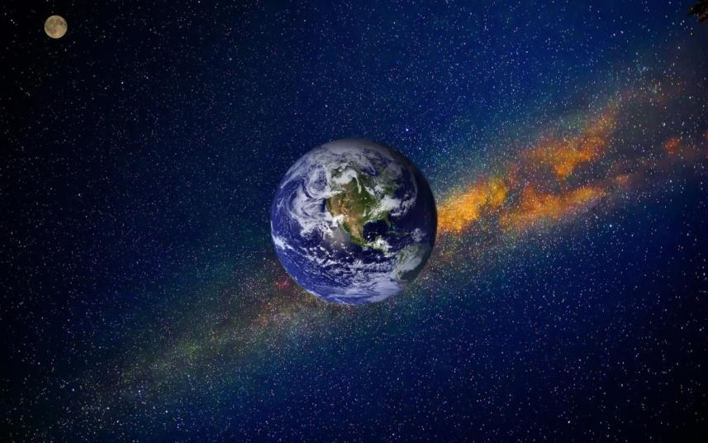
Презентация для подготовительной группы
«Космос»
Подготовила воспитатель: Балдина Светлана Валентиновна
ГБДОУ детский сад № 86 Приморский район

Slide 2
Космос огромен! Все что окружает Землю называют Космосом или Вселенной.
Идея космического полета человека зародилась в древние
времена. Известно множество легенд и мифов о полете
человека подобно птице. Широко известен миф о Дедале
и его сыне Икаре, сделавшем себе крылья из орлиных
перьев и воска. Перед полетом осторожный Дедал советовал
сыну держаться определенной высоты и не подниматься
близко к солнцу. Но увлеченный полетом и красотой Икар
забыл об напутствии отца и поднялся слишком высоко.
Солнце растопило воск на крыльях , и Икар погиб.

Slide 3
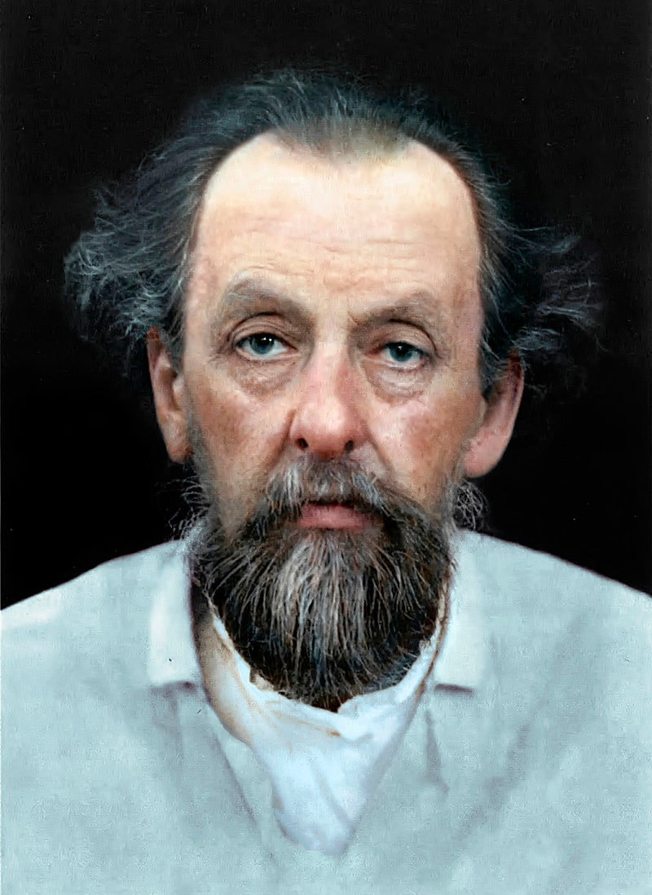
Основоположники космонавтики. Константин Циолковский
Был основателем теории о космосе и создателем двигателя для космических ракет.

Slide 4
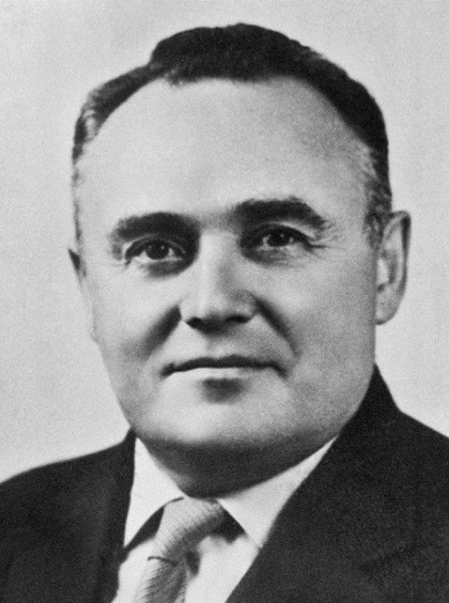
Сергей Павлович Королёв
Сергей Королёв является создателем ракетно-космической техники. Испытывал реакцию животных на нахождение в открытом космосе. В 1961 году под началом Королева был запущен космический корабль «Восток-1» с космонавтом Юрием Гагариным.

Slide 5
Даже если полететь на ракете, невозможно добраться до края Вселенной. В космосе, кроме нашей планеты есть другие планеты, а также – звезды.

Slide 6
Посмотрите вечером на небо и вы увидите сколько на нем звездочек. Они нам кажутся маленькими, а на самом деле это огромные раскаленные шары. В древности люди считали, что это горят фонарики, закрепленные на хрустальном небесном своде.

Slide 7
Звезды которые мы наблюдаем различаются по цвету и яркости свечения. Яркость звезды зависит от веса и расстояния до нее. А Цвет от температуры на ее поверхности. Самые «холодные» звезды они имеют красный цвет. Самые горячие – белые и голубые звезды.

Slide 8
Солнце – тоже относится к звездам. Солнце – самая близкая звезда к Земле. Огромное небесное тело вращается вокруг своей оси, вот почему наступает то день то ночь. Ученые считают, что если бы Солнце было чуть холоднее или горячее, то жизни на нашей планете не было.

Slide 9
Вокруг Солнца вращаются планеты. Всего их насчитывается 9. А также кометы и астероиды. Все планеты отличаются своими размерами. Самая большая планета – Юпитер. Самая маленькая планета – Плутон. У каждой планеты есть свой путь, который называется орбитой.

Slide 10
Как запомнить планеты солнечной системы? Мы с вами выучим стихотворение:

Slide 11
Вид поверхности планет: Меркурий. Самая маленькая планета в Солнечной системе, но однако движется она быстрее всех. На Меркурии одновременно и жарко и холодно. На солнечной стороне температура очень высокая, а в тени очень холодно.

Slide 12
Венера. Самая жаркая планета, ее поверхность представляют равнины из затвердевшей лавы.

Slide 13
Земля

Slide 14
Все дети любят рассматривать на небе Луну. Это естественный спутник Земли. Луна бывает такой разной: от едва заметного «серпа» до яркого круга. Зависит это от освещения Луны Солнцем и называются Фазы Луны. На Луне не бывает зимы и лета. Вся поверхность Луны покрыта кратерами. Ученые связывают их возникновение с ударами о лунную поверхность небесных тел: комет, астероидов, обломков метеоритов. Тем самым Луна спасает нашу планету от разрушения небесными телами.

Slide 15
Луна проходит следующие Фазы освещения: • новолуние — состояние, когда Луна не видна; • молодая луна — первое появление Луны в виде узкого серпа; • первая четверть — состояние, когда освещена половина Луны; • прибывающая луна; • полнолуние — состояние, когда освещена вся Луна целиком; • убывающая луна; • последняя четверть — состояние, когда снова освещена половина луны; • старая луна.

Slide 16
Марс. Марс называют красной планетой из – за железа находящегося на ее поверхности. Ржавая пыль покрывает не только всю планету, но и поднимается высоко в небо. На Марсе есть вода в виде льда. Ученые предполагают , что на планете были реки и озера. На Марсе нет дождей, но зато есть снег!

Slide 17
Юпитер. Самая большая газовая планета в Солнечной системе. На Юпитере дуют сильные ветра переходящие в ураганы. Юпитер имеет много спутников.

Slide 18
Сатурн. Сатурн относится к газовым гигантам. Это самая красивая планета с огромными кольцами. Кольца Сатурна – это огромное количество спутников, которые крутятся во круг планеты. Большенство спутников – это огромные каменные глыбы. На Сатурне дуют самые сильные ветра во всей Солнечной системе.

Slide 19
Уран. Уран при наблюдении в телескоп выглядит, как бледно-голубой шар - это ледяной гигант. Движется Уран по своей орбите на боку, он катится подобно колесу. Лед на Уране не такой как у нас. Он похож на вязкую жидкость . И если вы захотите прогуляться по планете, то у вас ничего не получится. Здесь нет твердой оболочки и сделав шаг, вы провалитесь в ледяное море.

Slide 20
Нептун. Нептун представляет собой шар из газа и льда. У этой планеты нет поверхности, а потому на нее невозможно сесть космическому кораблю или ступить ноге человека.

Slide 21
Плутон. Плутон считается карликовой планетой. На нем есть газ и лед. На поверхности планеты есть участок похожий на сердце, его можно увидеть в телескоп.

Slide 22
Небесные тела путешествующие по Вселенной. Астероид. Астероиды-это небольшие космические тела, неправильной формы, которые как и планеты вращаются вокруг Солнца по своей орбите.

Slide 23
Метеорит. Метеориты- это небесные тела, которые по размерам меньше чем астероиды. Когда метеорит входит в атмосферу Земли он начинает гореть. Сгорая он падает не причиняя особого вреда Земле. Метеоры-это небесные тела еще более меньшего размера, которые не долетают до Земли, так как сгорают в ее атмосфере.

Slide 24
Комета. Кометы – путешествующие небесные тела, состоящие изо льда и пыли. Когда ледяное тело кометы вдали от Солнца, хвоста у нее нет. Но как только комета приближается к Солнцу лед нагревается и испаряется, так у кометы появляется хвост.

Slide 25
Кто такие астрономы? Астрономы — это ученые, которые наблюдают за звездами и изучают их. В древние времена астрономы изучали звезды, не имея специальных приборов. Они просто наблюдали за небом с земли. В средние века изобрели подзорную трубу и телескоп.

Slide 26
В настоящее время у астрономы работают в обсерваториях. У них есть самые лучшие телескопы с многократным увеличением звёзд и планет.

Slide 27
А сейчас в космос запускаются искусственные спутники и космические станции, которые исследуют звезды и планеты. На фотографии мы видим первый спутник Земли.

Slide 28
А это космическая станция, которая вращается вокруг Земли. На ней живут и работают космонавты.

Slide 29
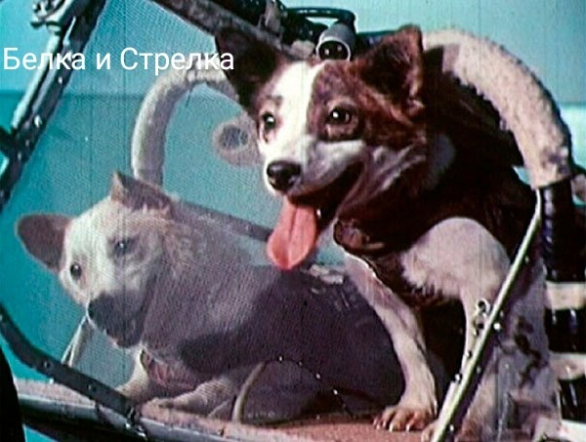
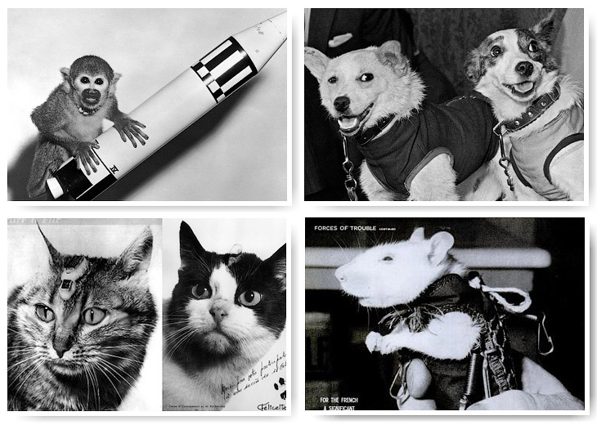
Чтобы отправить в космос человека, ученым нужно было узнать, с чем он может там столкнуться. Они приняли решение отправить в космос животных. Изначально в космос отправляли крыс, кошек, обезьян и собак. Первой собакой-космонавтом была Лайка. Она на специальной ракете была отправлена в космос 3 ноября 1957 года. Позже в космос летали и другие собаки, такие, как Белка и Стрелка, которые удачно вернулись на Землю. Так ученые сделали вывод, что в невесомости живые существа тоже могут жить.

Slide 30
12 апреля — День космонавтики День космонавтики отмечается в России 12 апреля. Эта дата, установлена в ознаменование первого полёта человека в космос. 12 апреля 1961 года советский космонавт Юрий Алексеевич Гагарин на космическом корабле «Восток-1», стартовав с космодрома «Байконур», впервые в мире совершил орбитальный облёт планеты Земля. Полёт продлился 1 час и 48 минут.

Slide 31
Юрий Алексеевич Гагарин – первый космонавт Земли

Slide 32
Космонавт - это сложная профессия. Во время старта ракеты и ее приземления тело космонавта испытывает большие перегрузки. Также не просто человеку находится на борту ракеты и в состоянии невесомости, когда ракета (космический корабль) вращается вокруг земли. В этом состоянии все плавает: и предметы, которые находятся на борту, и люди. Кроме того, космонавт должен знать все приборы, ведь они устанавливаются для управления кораблем и научных исследований. То есть, космонавт — это человек, который испытывает космическую технику и работает на ней в космосе.

Slide 33
Космос – это множество загадок, которые ещё предстоит разгадать человеку. Возможно именно вы, ребята, когда станете большими, сможете это сделать!

Slide 34
Спасибо за внимание!

